Slide 1
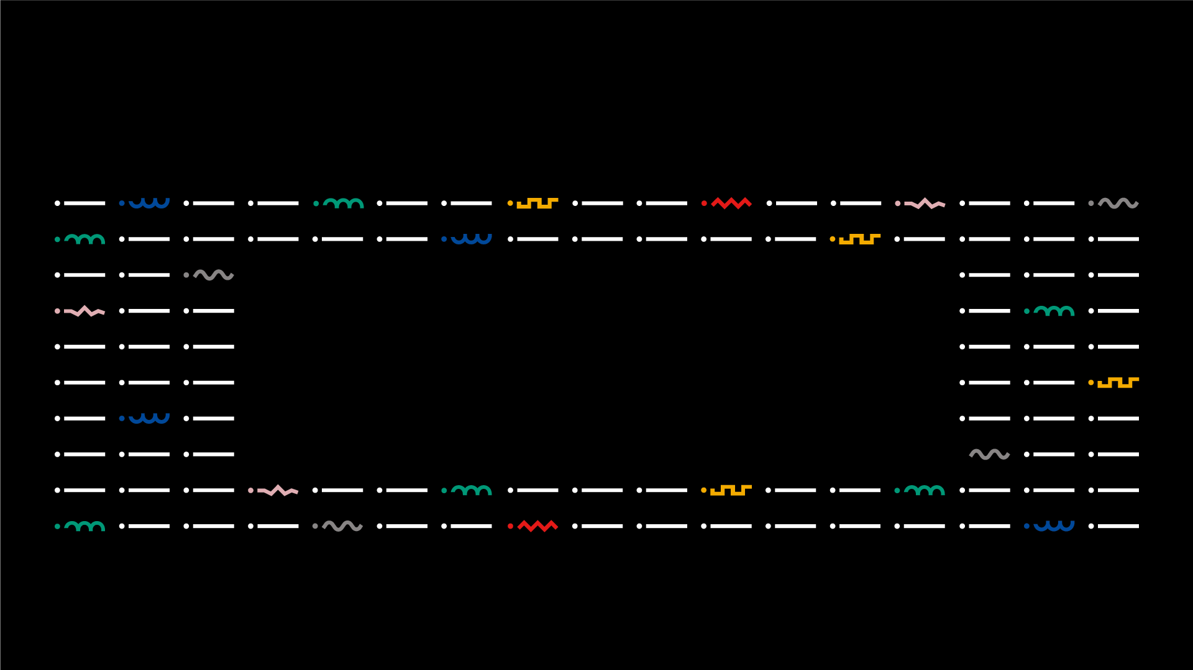

INTEGRAÇÃO DE SISTEMAS
Licenciatura em ENGENHARIA INFORMÁTICA / Degree Informatics engineering
Trabalho Prático N.º 2
N.º 24760 – João Rafael Gonçalves Correia;
N.º 25870 – Luís Diogo Silva Carreira;
Orientador(es):
Professor Doutor Jorge Ribeiro, Professor Doutor Luís Teófilo
Licenciatura em Engenharia Informática | Escola Superior de Tecnologia e Gestão| Unidade Curricular: INTEGRAÇÃO DE SISTEMAS | Ano Letivo 2022/2023

Slide 2


INTEGRAÇÃO DE SISTEMAS – TRABALHO PRÁTICO N.º 2
■ Índice
Degree IN Informatics engineering
1. Introdução e Objectivos
2. Importer
3. Migrater
4. Gis-Updater
5. RPC-SERVER
6. Conclusão
7. Bibliografia e Referências WEB
João Correia, Luís Carreira| Unidade Curricular: INTEGRAÇÃO DE SISTEMAS – Ano Letivo 2022/2023 – Trabalho Prático 2
- 2 -

Slide 3
INTEGRAÇÃO DE SISTEMAS – TRABALHO PRÁTICO N.º 2
■ 1. Introdução e Objetivos
Degree IN Informatics engineering
Neste trabalho, que nos foi fornecido/proposto pelos docentes Jorge Ribeiro e Luís Teófilo na unidade curricular de Integração de Sistemas, foi pretendido realizar a conversão de dados de um ficheiro csv para xml com um formato pretendido, usando um programa em Python. De seguida, inserimos o ficheiro xml já validado numa base de dados PostgreSQL. Feito isto, tivemos de consultar a informação do ficheiro xml gerado e armazena-la numa base de dados relacional. Nesta fase foi implementado outro dos requisitos deste trabalho, que seria utilizar coordenadas geográficas. Por fim, tivemos de implementar interfaces de front-end para fazer consultas na base de dados. Tudo isto foi desenvolvido dentro de um Docker container para facilitar a criação e testagem da nossa “aplicação”.
Neste trabalho prático implementámos o código já desenvolvido pelo professor Luís Teófilo como base do nosso trabalho. Com este trabalho pretende-se rever e aplicar os conhecimentos já adquiridos na UC, tanto nas aulas teóricas como nas práticas , mais nomeadamente, os Sistemas Distribuídos - RPC - Remote Procedure Call.
João Correia, Luís Carreira| Unidade Curricular: INTEGRAÇÃO DE SISTEMAS – Ano Letivo 2022/2023 – Trabalho Prático 2
- 3 -

Slide 4
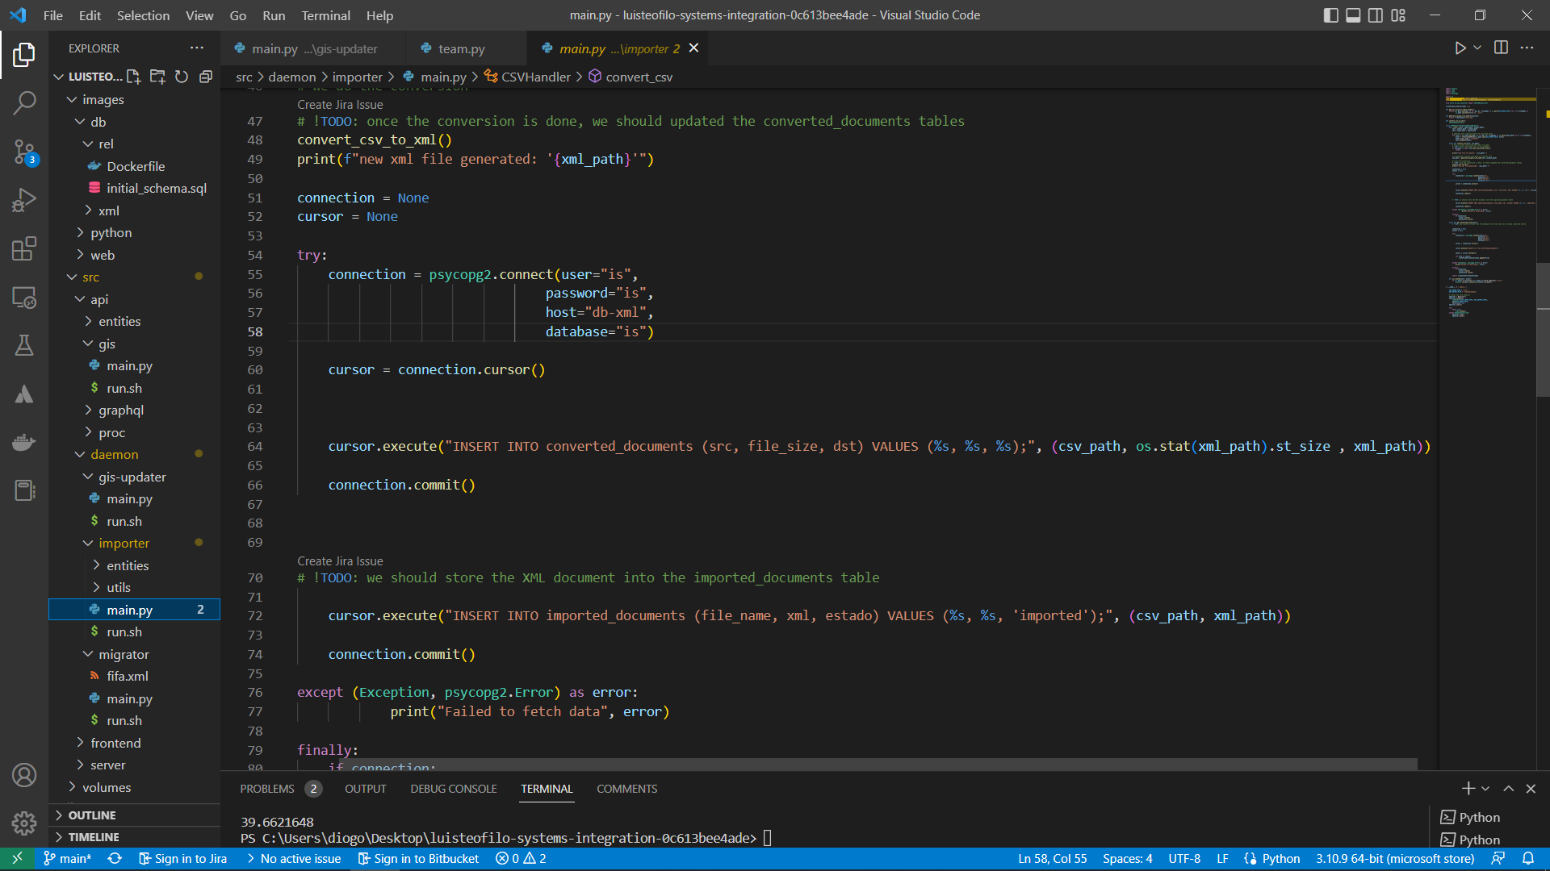
INTEGRAÇÃO DE SISTEMAS – TRABALHO PRÁTICO N.º 2
■ 2. Importer
Degree IN Informatics engineering
Esta aplicação do tipo daemon corre em background, constantemente à procura de novos ficheiros CSV no volume csv do Docker e inicia a conversão para XML e posterior migração para a base de dados pg-xml (não relacional).
João Correia, Luís Carreira| Unidade Curricular: INTEGRAÇÃO DE SISTEMAS – Ano Letivo 2022/2023 – Trabalho Prático 2
- 4 -

Slide 5
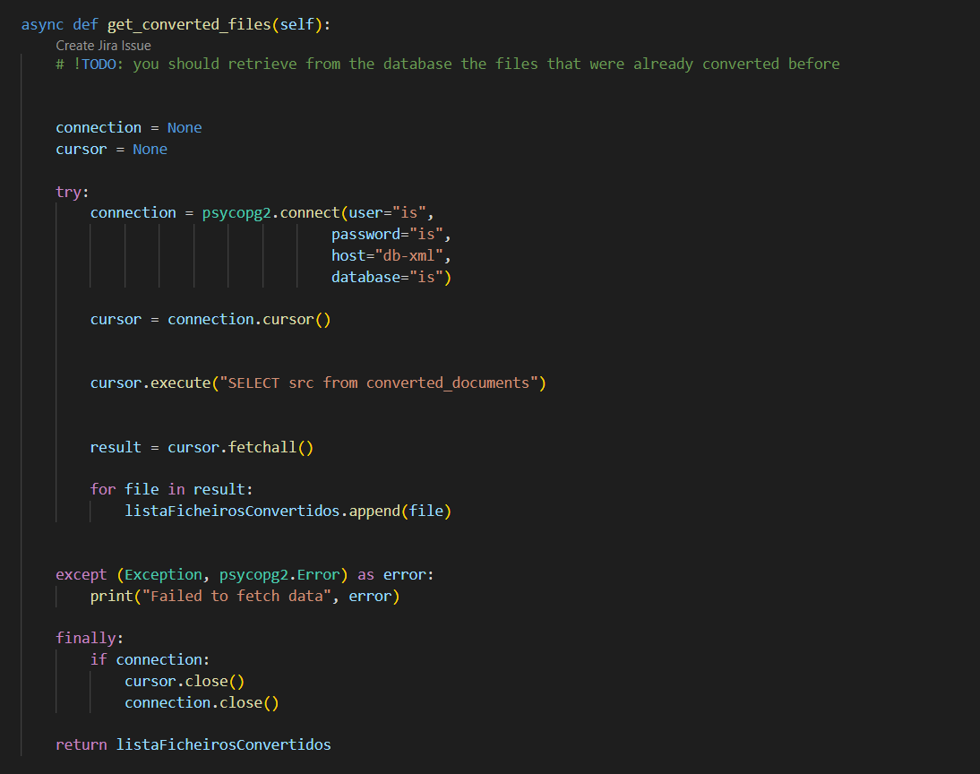
INTEGRAÇÃO DE SISTEMAS – TRABALHO PRÁTICO N.º 2
■ 2. Importer
Degree IN Informatics engineering
Neste código da aplicação importer é onde ocorre a verificação dos ficheiros que já foram convertidos.
João Correia, Luís Carreira| Unidade Curricular: INTEGRAÇÃO DE SISTEMAS – Ano Letivo 2022/2023 – Trabalho Prático 2
- 5 -

Slide 6
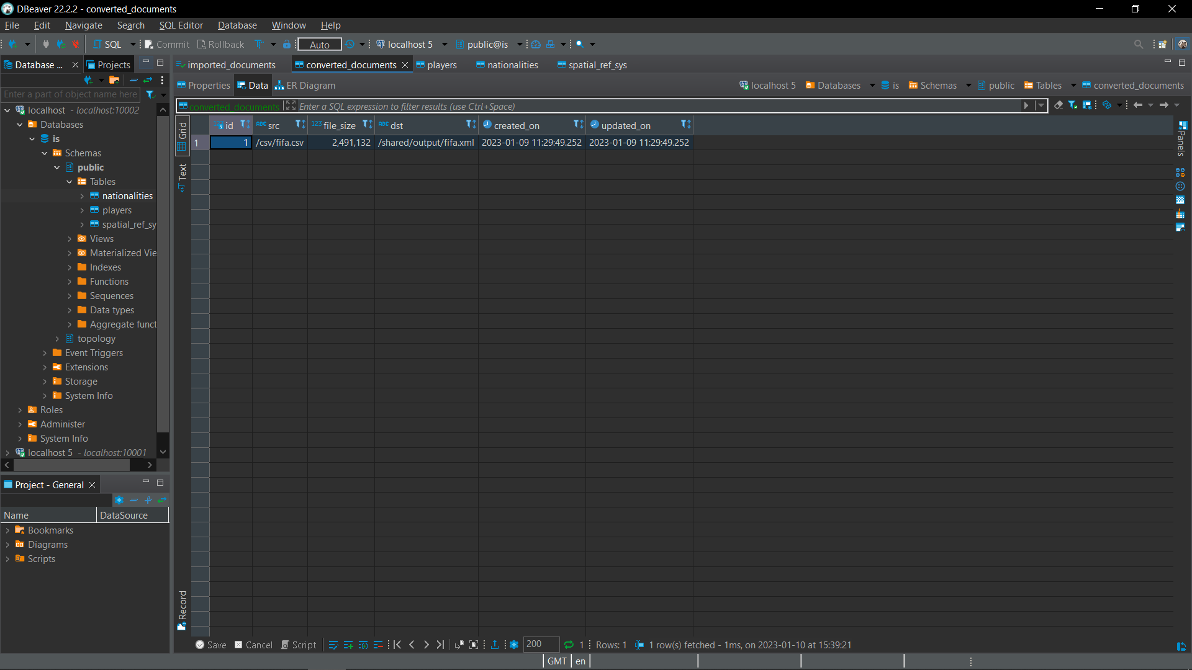
INTEGRAÇÃO DE SISTEMAS – TRABALHO PRÁTICO N.º 2
■ 2.Importer
Degree IN Informatics engineering
Verificação dos ficheiros que já foram convertidos
João Correia, Luís Carreira| Unidade Curricular: INTEGRAÇÃO DE SISTEMAS – Ano Letivo 2022/2023 – Trabalho Prático 2
- 6 -

Slide 7
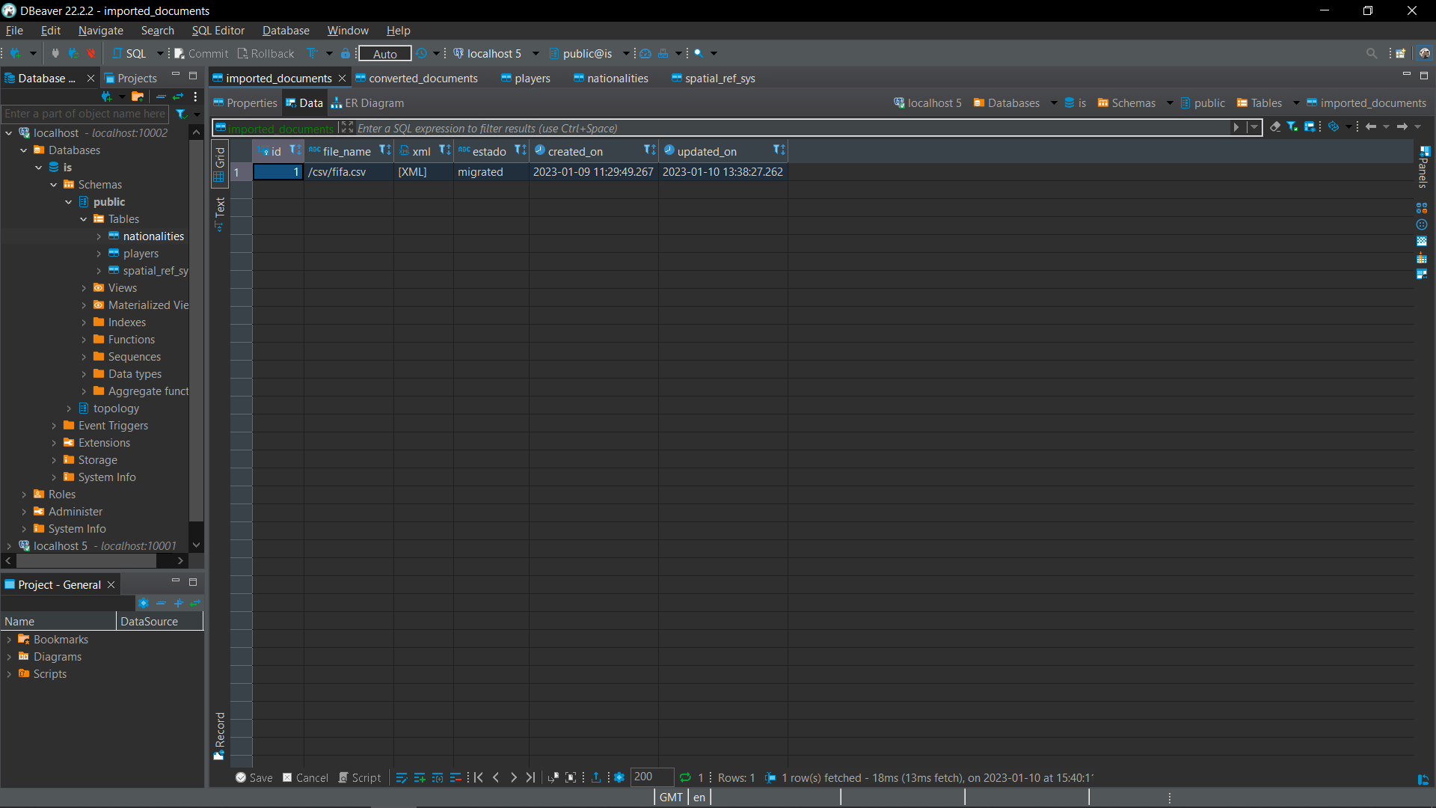
INTEGRAÇÃO DE SISTEMAS – TRABALHO PRÁTICO N.º 2
■ 2. Importer
Degree IN Informatics engineering
Verificação dos ficheiros que já foram importados.
João Correia, Luís Carreira| Unidade Curricular: INTEGRAÇÃO DE SISTEMAS – Ano Letivo 2022/2023 – Trabalho Prático 2
- 7 -

Slide 8
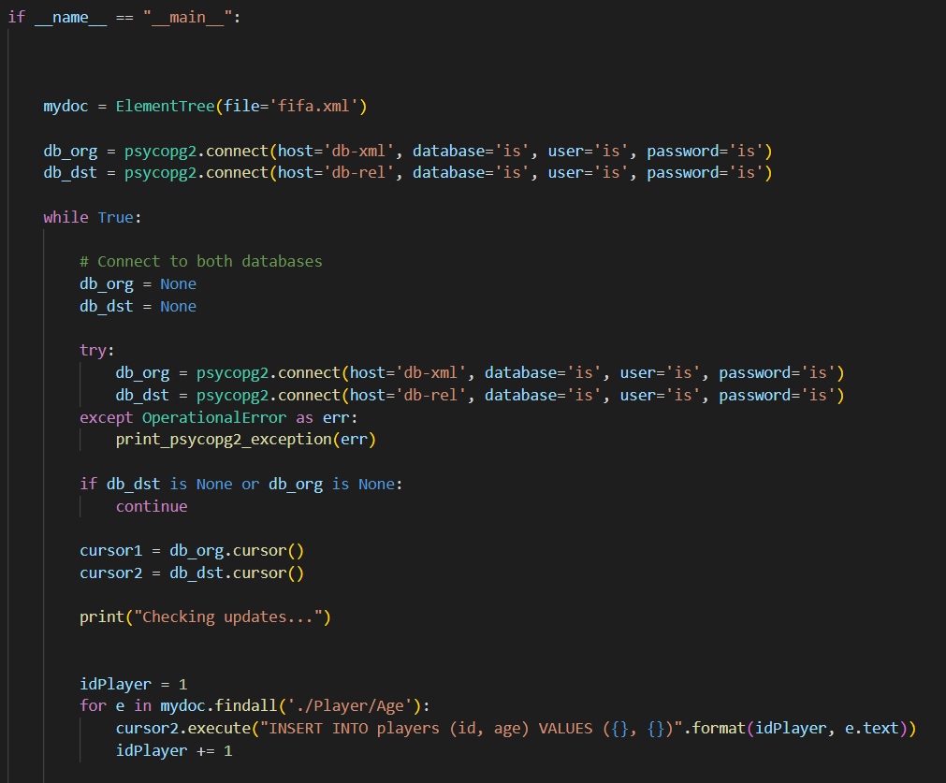
INTEGRAÇÃO DE SISTEMAS – TRABALHO PRÁTICO N.º 2
■ 3. Migrater
Degree IN Informatics engineering
Aplicação do tipo daemon que corre em background e é iniciada a cada 5 mins. A aplicação verifica se existem novos ficheiros na tabela imported_documents da pg-xml e que necessitem de ser migrados do XML para as tabelas da base de dados pg-rel, utilizando a API api-entities.
João Correia, Luís Carreira| Unidade Curricular: INTEGRAÇÃO DE SISTEMAS – Ano Letivo 2022/2023 – Trabalho Prático 2
- 8 -

Slide 9
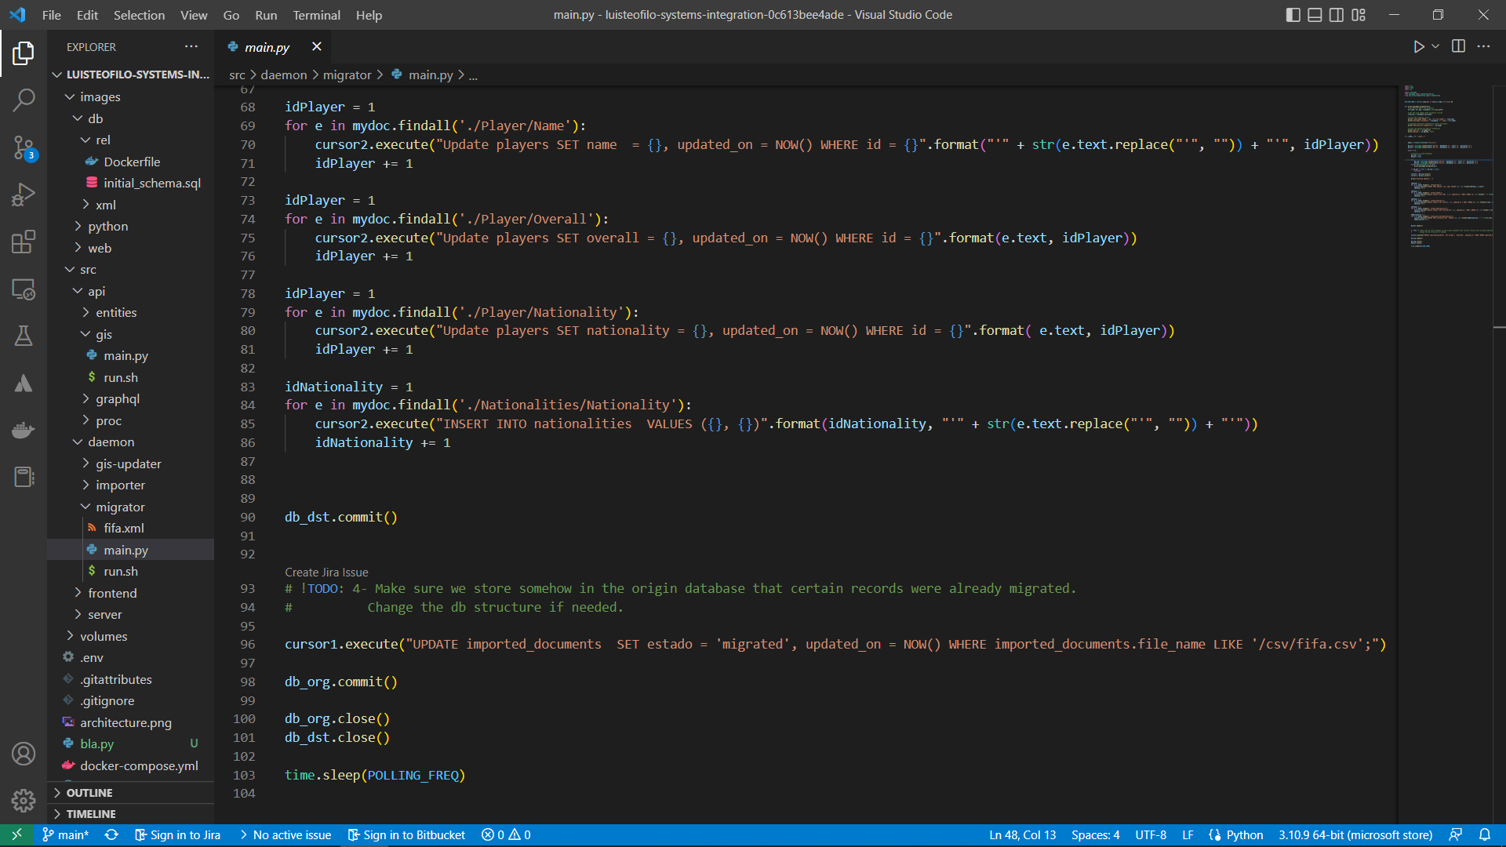
INTEGRAÇÃO DE SISTEMAS – TRABALHO PRÁTICO N.º 2
■ 3. Migrater
Degree IN Informatics engineering
Utilização do XPATH para obter a informação pretendida e armazena-la na base de dados.
João Correia, Luís Carreira| Unidade Curricular: INTEGRAÇÃO DE SISTEMAS – Ano Letivo 2022/2023 – Trabalho Prático 2
- 9 -

Slide 10
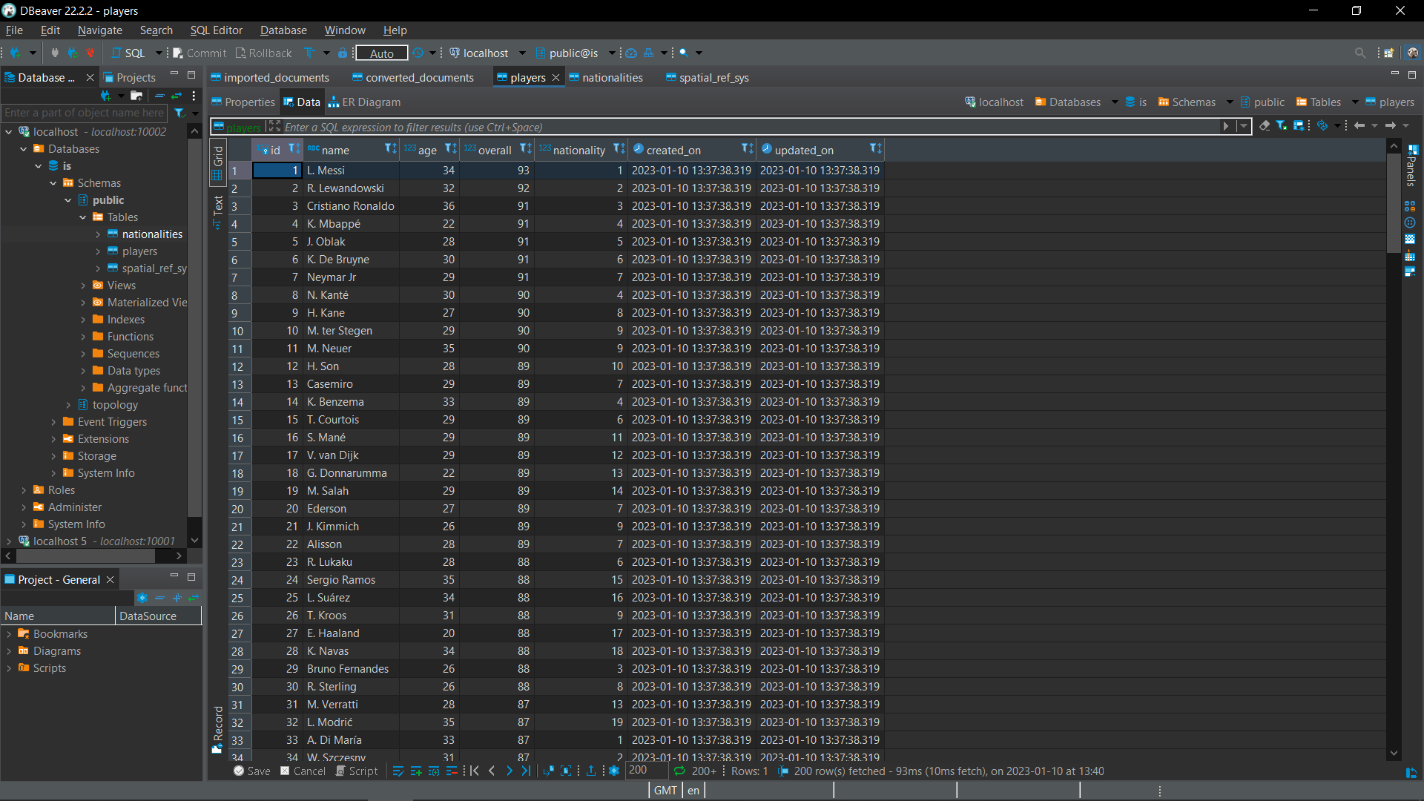
INTEGRAÇÃO DE SISTEMAS – TRABALHO PRÁTICO N.º 2
■ 3. Migrater
Degree IN Informatics engineering
Verificação da informação armazenada na base de dados relacional.
João Correia, Luís Carreira| Unidade Curricular: INTEGRAÇÃO DE SISTEMAS – Ano Letivo 2022/2023 – Trabalho Prático 2
- 10 -

Slide 11
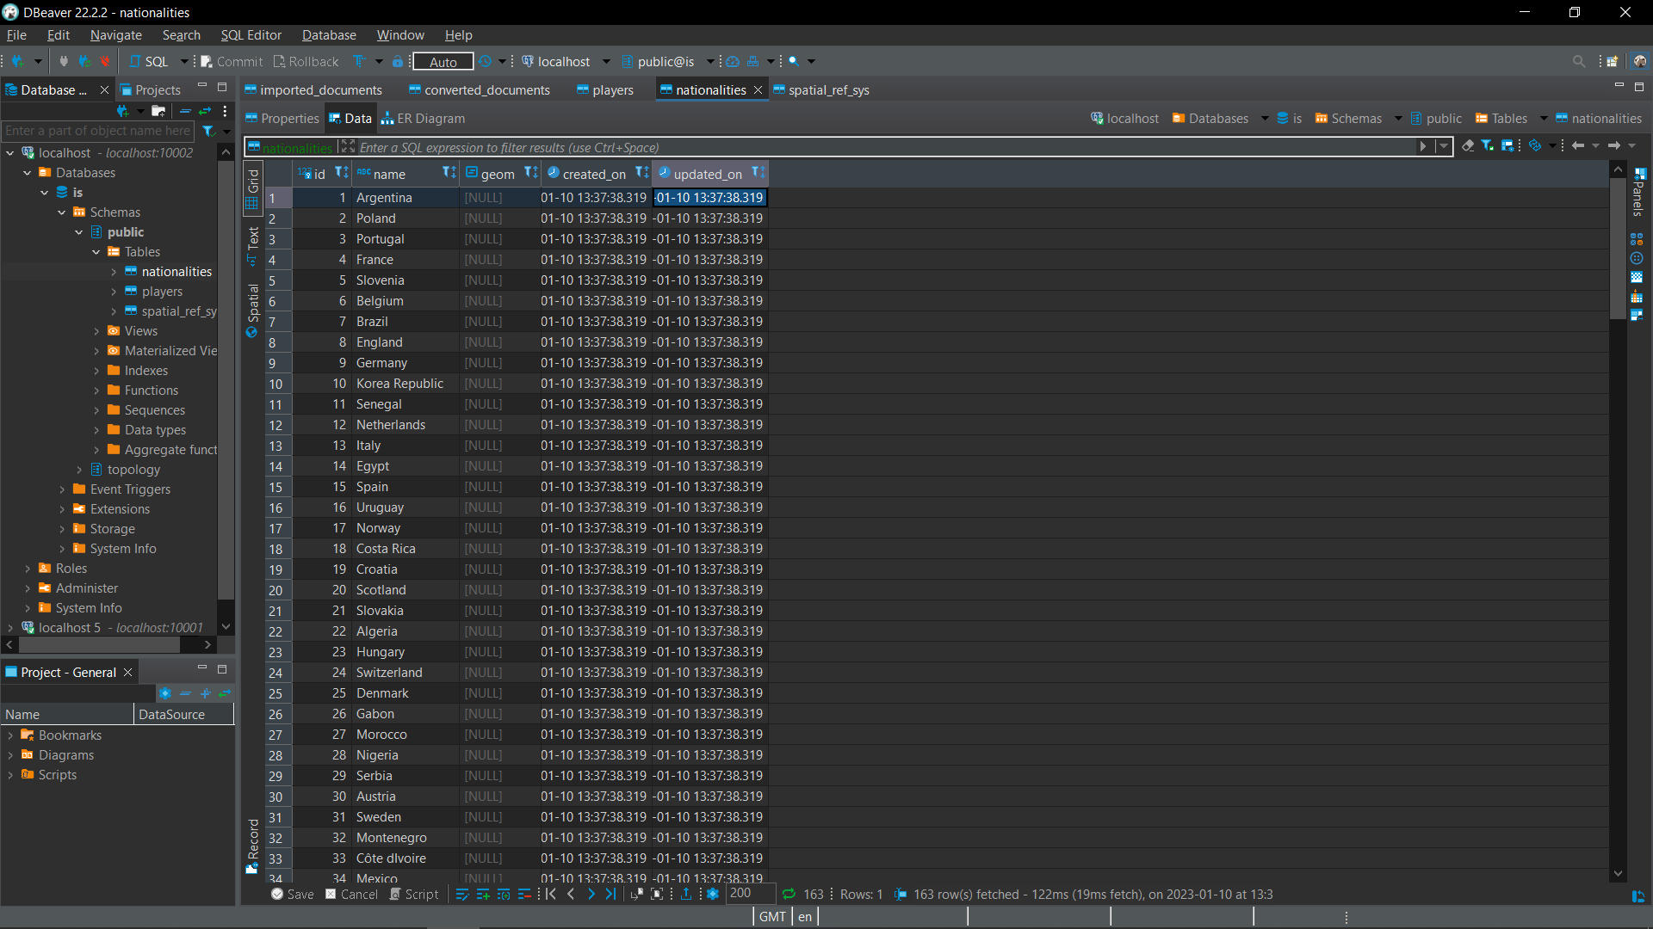
INTEGRAÇÃO DE SISTEMAS – TRABALHO PRÁTICO N.º 2
■ 3. Migrater
Degree IN Informatics engineering
Verificação da informação armazenada na base de dados relacional.
João Correia, Luís Carreira| Unidade Curricular: INTEGRAÇÃO DE SISTEMAS – Ano Letivo 2022/2023 – Trabalho Prático 2
- 11 -

Slide 12
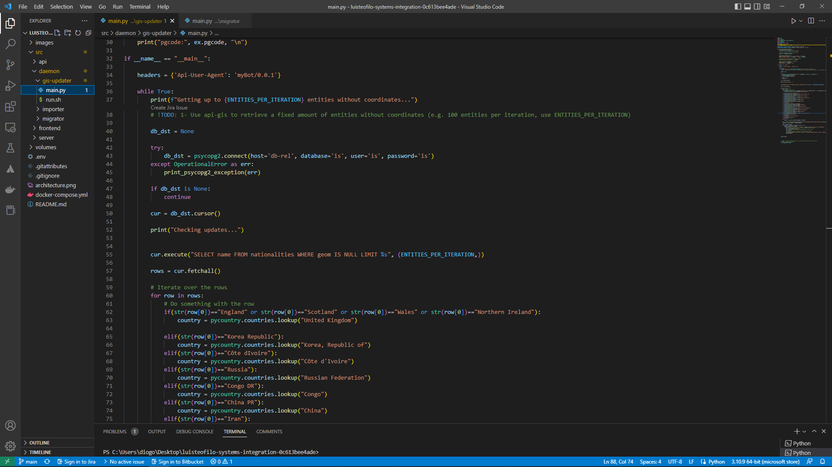
INTEGRAÇÃO DE SISTEMAS – TRABALHO PRÁTICO N.º 2
■ 4. Gis-Updater
Degree IN Informatics engineering
Aplicação do tipo daemon, que corre em background e é iniciada a cada 5 mins. Esta aplicação vai selecionar da base de dados pg-rel até 20 entidades para as quais seja necessário atualizar ou obter coordenadas GPS. As coordenadas foram obtidas usando a Search API do Nominatim, com o módulo de HTTP Requests já existente no Python.
João Correia, Luís Carreira| Unidade Curricular: INTEGRAÇÃO DE SISTEMAS – Ano Letivo 2022/2023 – Trabalho Prático 2
- 12 -

Slide 13
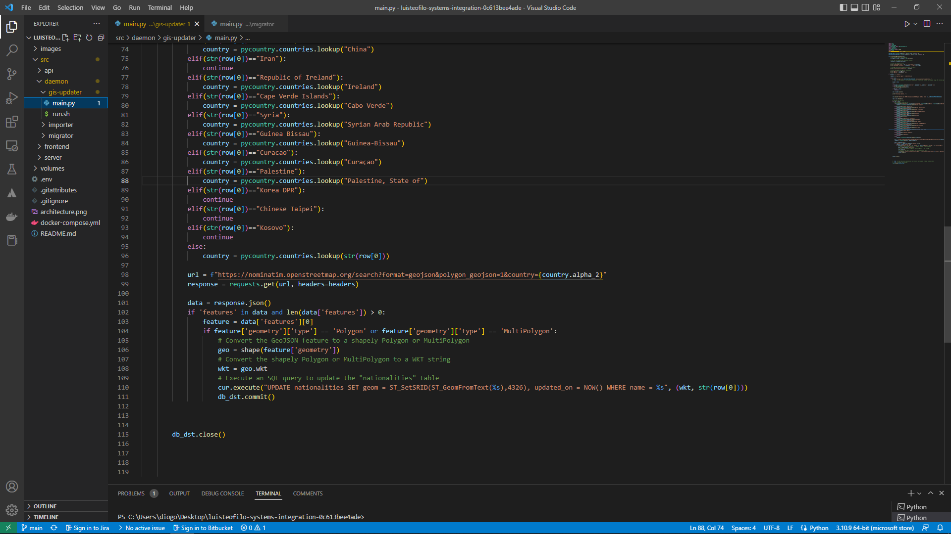
INTEGRAÇÃO DE SISTEMAS – TRABALHO PRÁTICO N.º 2
■ 4. Gis-Updater
Degree IN Informatics engineering
Utilização da Search API do Nominatim, com o módulo de HTTP Requests, para obter as coordenadas GPS e posteriormente armazenar na base de dados relacional.
João Correia, Luís Carreira| Unidade Curricular: INTEGRAÇÃO DE SISTEMAS – Ano Letivo 2022/2023 – Trabalho Prático 2
- 13 -

Slide 14
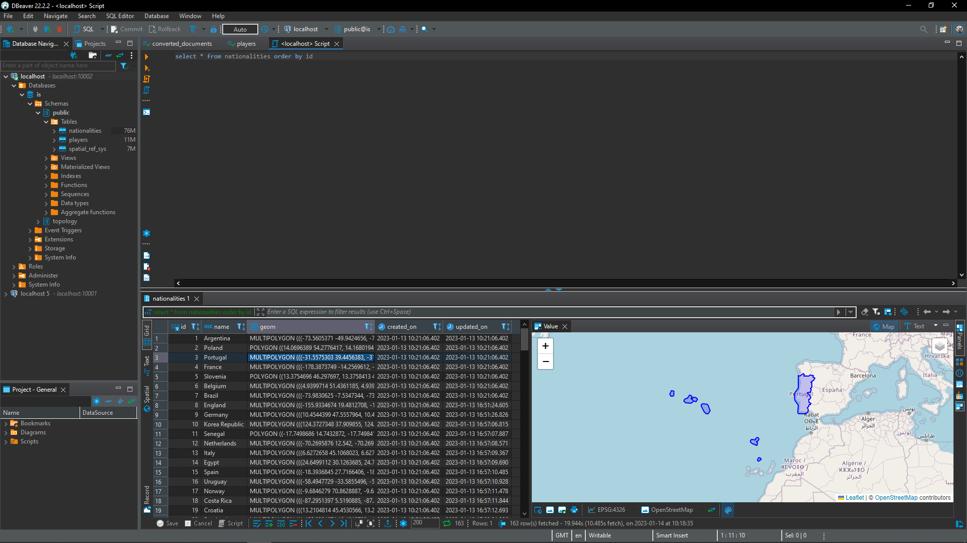
INTEGRAÇÃO DE SISTEMAS – TRABALHO PRÁTICO N.º 2
■ 4. Gis-Updater
Degree IN Informatics engineering
Verificação das coordenadas inseridas com sucesso.
João Correia, Luís Carreira| Unidade Curricular: INTEGRAÇÃO DE SISTEMAS – Ano Letivo 2022/2023 – Trabalho Prático 2
- 14 -

Slide 15
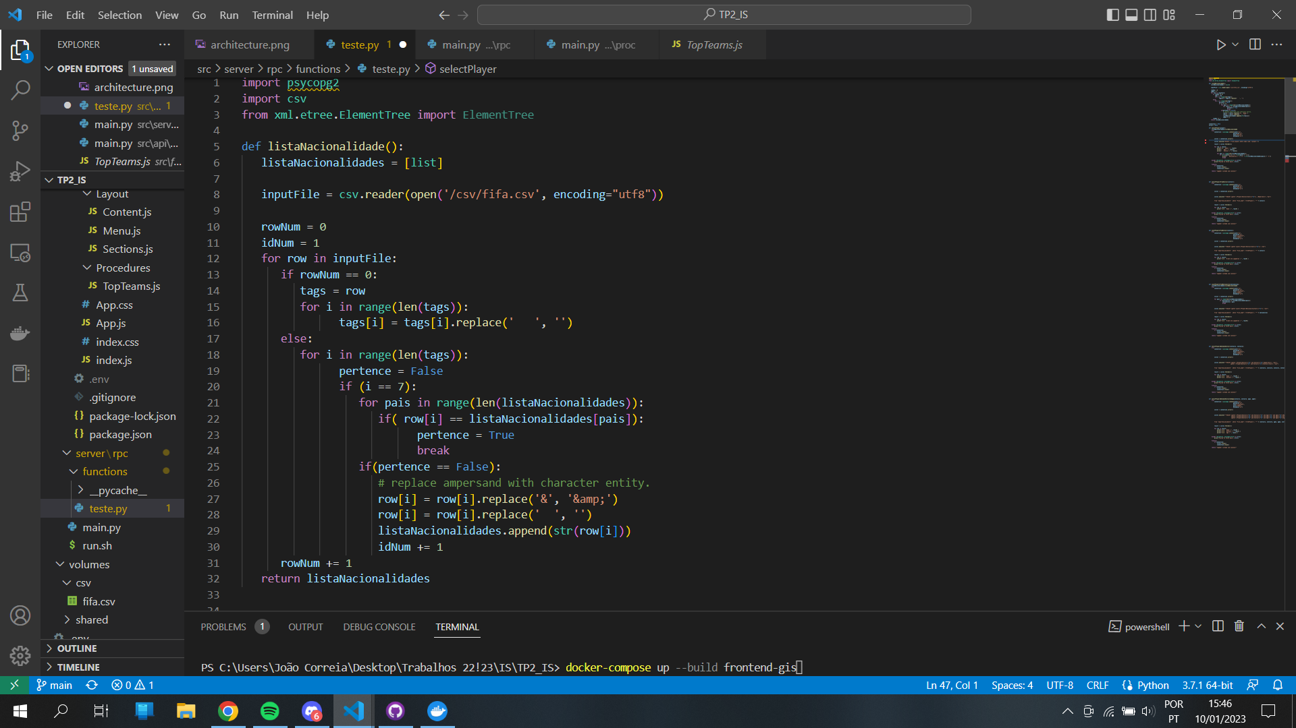
INTEGRAÇÃO DE SISTEMAS – TRABALHO PRÁTICO N.º 2
■ 5. RPC-SERVER
Degree IN Informatics engineering
RPC-SERVER
João Correia, Luís Carreira| Unidade Curricular: INTEGRAÇÃO DE SISTEMAS – Ano Letivo 2022/2023 – Trabalho Prático 2
- 15 -

Slide 16
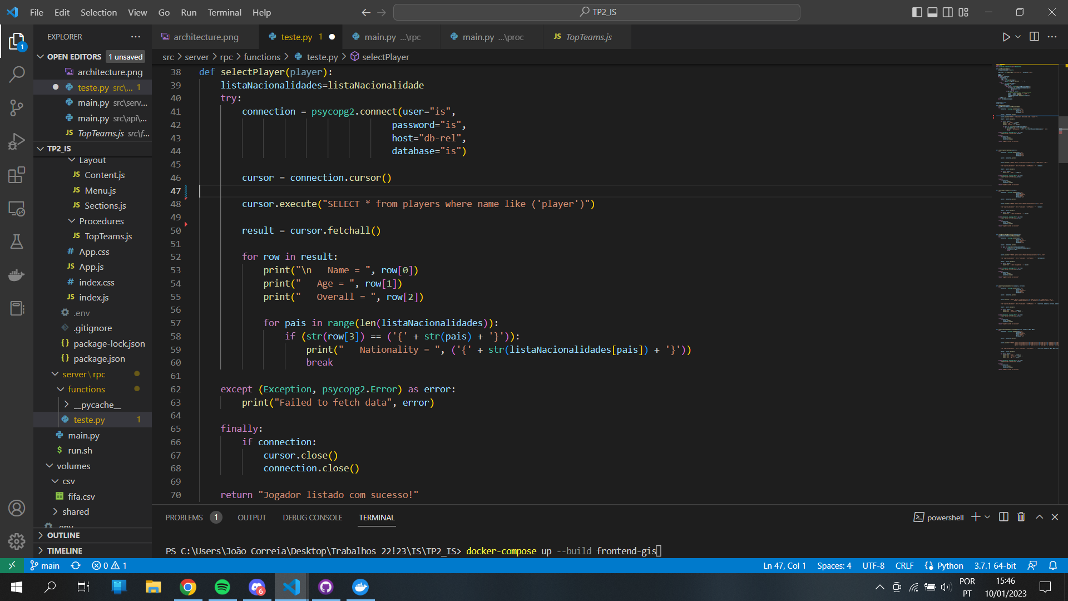
INTEGRAÇÃO DE SISTEMAS – TRABALHO PRÁTICO N.º 2
■ 5. RPC-SERVER
Degree IN Informatics engineering
RPC-SERVER
João Correia, Luís Carreira| Unidade Curricular: INTEGRAÇÃO DE SISTEMAS – Ano Letivo 2022/2023 – Trabalho Prático 2
- 16 -

Slide 17
INTEGRAÇÃO DE SISTEMAS – TRABALHO PRÁTICO N.º 2
■ 6. Conclusão
Degree IN Informatics engineering
Com a realização deste trabalho, proposto pelos docentes Jorge Ribeiro e Luís Teófilo na Unidade Curricular de Integração de Sistemas, foi possível desenvolver e aplicar os conhecimentos já adquiridos em sala de aula.
Conseguimos cumprir alguns dos objetivos propostos, sendo que a nossa maior dificuldade passou por implementar as API´s e consequentemente, os front-ends. Em relação aos objetivos cumpridos, aquele que nos proporcionou maior dificuldade foi a utilização da Nomatim API para obter as coordenadas geográficas.
A utilização da Nomatim API foi especialmente importante para o desenvolvimento das nossas capacidades no tratamento de coordenadas geográficas, pois exigiu um maior estudo sobre o tema e também recorremos a algumas tentativas/erro para conseguirmos concluir este objetivo com sucesso.
Porém, não estamos satisfeitos por não conseguir obter os resultados esperados no que faltou acabar deste trabalho. Assim, pretendemos melhorar as nossas competências relativas a essas tarefas para estarmos melhor preparados para projetos futuros
João Correia, Luís Carreira| Unidade Curricular: INTEGRAÇÃO DE SISTEMAS – Ano Letivo 2022/2023 – Trabalho Prático 2
- 17 -

Slide 18
INTEGRAÇÃO DE SISTEMAS – TRABALHO PRÁTICO N.º 2
■ 7. Bibliografia e Referências Web
Degree IN Informatics engineering
■ Bitbucket do Código fornecido: https://bitbucket.org/luisteofilo/systems-integration/src/tp2/
■ Dataset escolhido: https://www.kaggle.com/datasets/cashncarry/fifa-22-complete-player-dataset?select=players_fifa22.csv
■ XML Tutorial: https://www.liquid-technologies.com/xml-schema-tutorial/xsd-conventions
■ XPath:
https://www.w3schools.com/xml/xpath_examples.asp
https://www.w3schools.com/xml/xpath_syntax.asp
https://stackoverflow.com/questions/8711030/fetch-partial-string-matched-html-tag-using-xpath
■ Nominatim API:
https://nominatim.org/release-docs/develop/api/Search/
João Correia, Luís Carreira | Unidade Curricular: INTEGRAÇÃO DE SISTEMAS – Ano Letivo 2022/2023 – Trabalho Prático 2
- 18 -
Notes:
Tiago (acabar referencias)

Slide 19
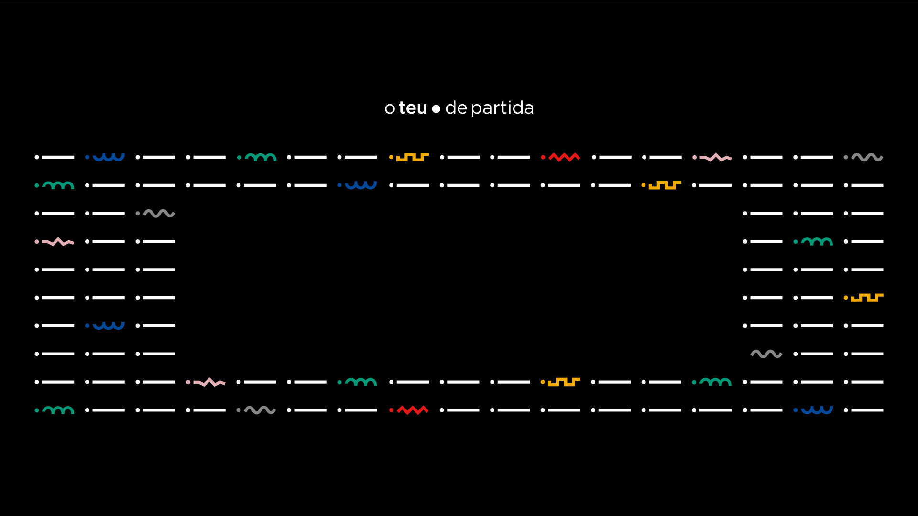
www.ipvc.pt

